Slide 1
第二回 実験実習
髙橋 龍

Slide 2
授業計画
4/10 (木)：実験の実施，授業の流れの説明，環境構築
4/17 (木)：実験の説明と解析結果，simple_pd の作成
4/24 (木)：simple_pd のデプロイ
5/1 (木)：simple_sd の作成とデプロイ，自作アプリの宿題
5/8 (木)：simple_tg の作成とデプロイ，自作アプリの宿題
5/15 (木)：自作アプリ案の相談と実装（1）
5/29 (木)：自作アプリ案の相談と実装（2）
6/5 (木)：自作アプリ案の実装（3）
6/12 (木)：自作アプリ案の実装（4）
6/19 (木)：実験の実施（1）
6/26 (木)：実験の実施（2）
7/3 (木)：分析の相談
7/10 (木)：結果発表

Slide 3
第二回目の目標
実験の解析結果の共有（分析のイメージ）
環境構築の完了
simple_pd の作成

Slide 4
実験概要の復習

Slide 5
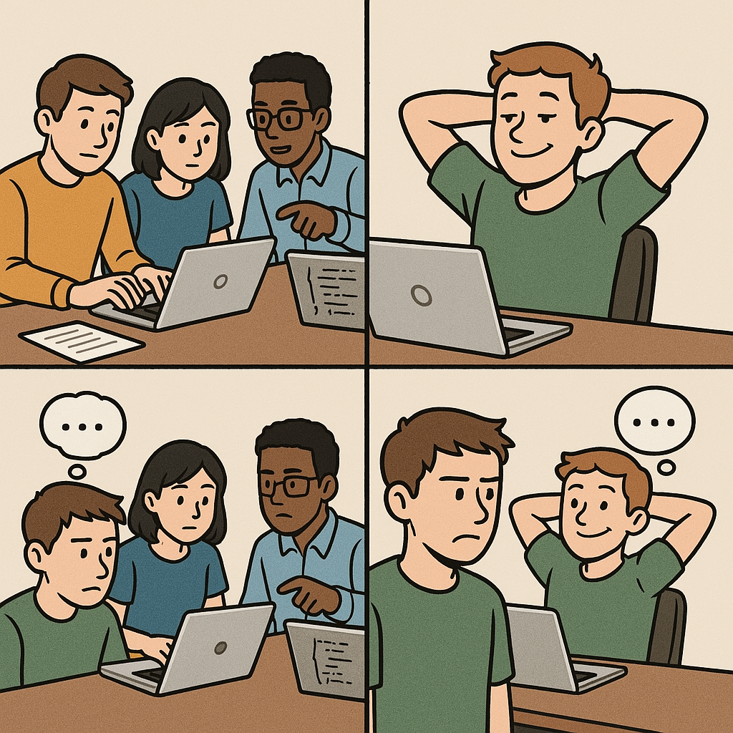
実験の目的
周囲の意思決定の結果は，自分の意思決定に影響を与えるか？
例えば，チーム全体で
一つのプロジェクトを行う
  例）複雑な実験プログラムを
  分担して作成するなど
さぼった方が実は得である状況で，
仲間の頑張りが見えていた方が，
自分も頑張る？
さぼった方が実は得である状況で，
さぼっている人（i.e., 得をしている人）を見ると，頑張らなくなる？

Slide 6
実験の"裏"目的
人は成功者模倣をするか？
成功者模倣：成功者の行動に，自分の行動を似せること
  e.g., 大谷翔平選手のバッティングフォームを真似る
本研究における成功者 = 最も獲得ポイントが高い人
公共財ゲームにおける成功者 = 最も非協力的な人（後述）
  非協力的な人：貢献ポイントが低い人
成功者模倣をしているならば，成功者の利得が見える条件で，次の貢献ポイントが減少するはず

Slide 7
実験デザイン：どこを比較すればいいか？
成功者模倣の流れ
  成功者を特定する → 「報酬が一番高い人は誰か？」
  成功者の行動を参照する → 「報酬が一番高い人の貢献額はどのくらいか？」
  成功者の行動を自分に取り入れる → 「次回の貢献額を減らす」
 | 頑張りが見える | 頑張りが見えない
報酬が見える | 成功者模倣が可能 | （単純には）不可能
報酬が見えない | （単純には）不可能 | 不可能

Slide 8
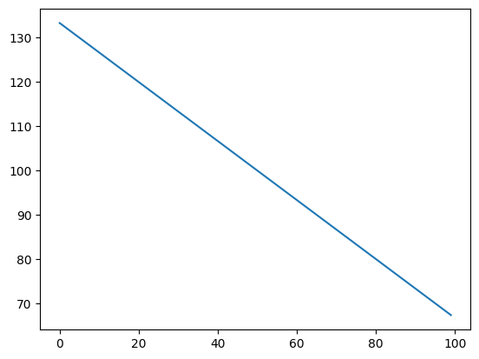
なぜ「次回の貢献額を減らす」？
横軸：自分の contributions
縦軸：自分の payoff
※他2人が50ずつ貢献した場合
右にいくほど， 貢献 を増やす
右にいくほど，獲得 は減る
→ 成功者 = 貢献は少ない人

Slide 9
結果の予想図
前回，メンバーの 貢献 額を表示
成功者模倣が可能な条件
※ 成功者の特定と
成功者の行動が参照できる条件
前回，メンバーの 獲得 額を表示した

Slide 10
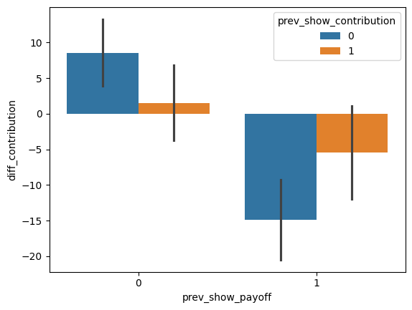
結果
×
○
×
○

Slide 11
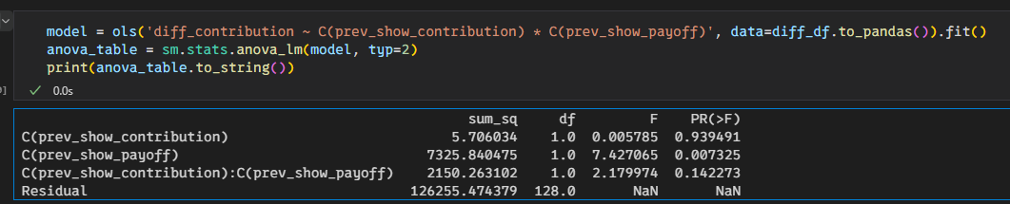
統計的分析の結果
「どのような要因が貢献額の減少に影響を与えたか？」を統計的に分析
「前回，メンバーの 貢献 額を表示」は有意じゃない
「前回，メンバーの 獲得 額を表示した」が有意に (p < .05)
二つの交互作用も有意じゃない

Slide 12
解釈（考察）
結果：緑色の効果しかなかった
他者がどれだけ得をしたかを知ると
貢献額を減らす
他者がどれだけ貢献したかを
知っても，自分の貢献は変化せず
自分との差が重要？
  ※今回のデータではその可能性は検証できない
×
○
×
○
前回，メンバーの 獲得 額を表示した

Slide 13
結果に至るまで

Slide 14
この図を出力するまで
データ分析で重要なこと：様々な角度から可視化すること
仮説以外の部分で，思いもよらない発見があることも
参考までに，そのプロセスと Python コードをお見せします

Slide 15
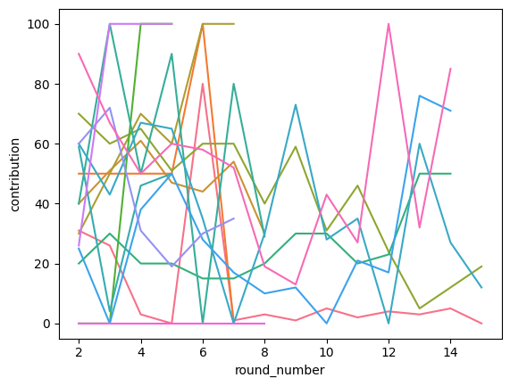
結果１：人，ラウンドによって貢献はまちまち

Slide 16
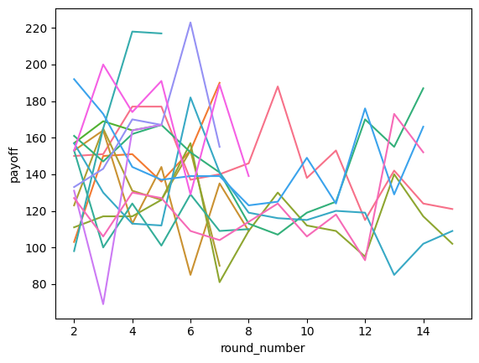
結果２：（当然）獲得ポイントも異なる

Slide 17
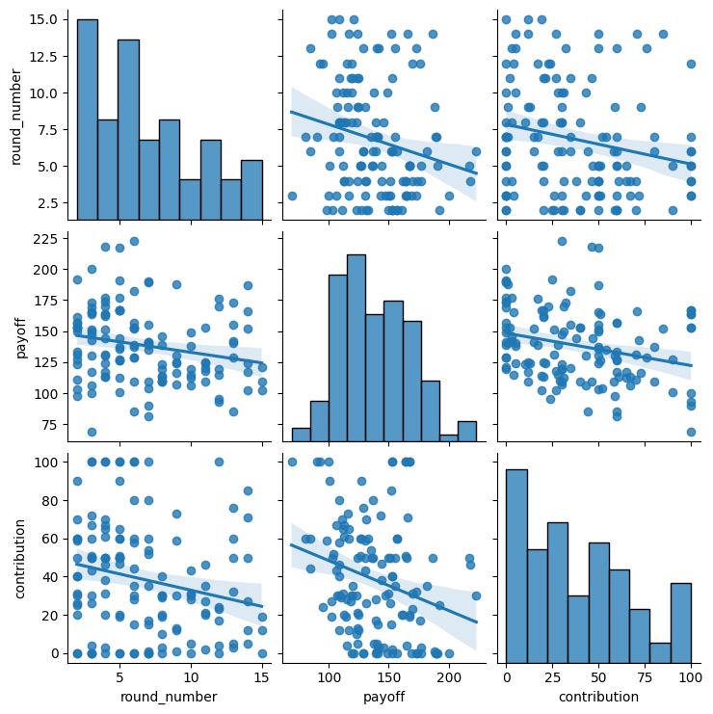
結果３：回を追うごとに貢献・獲得は減少

Slide 18
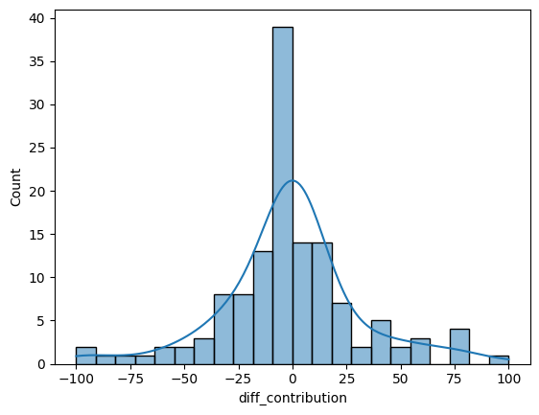
結果４：前回から増やしたか？減らしたか？

Slide 19
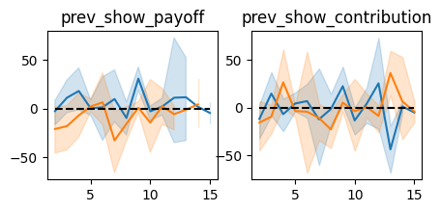
結果５：仲間の状況の効果は？（時系列）

Slide 20
結果６：仲間の状況の効果は？（要約）

Slide 21
第二回目の課題
環境構築
ChatGPT を使って勉強
  囚人のジレンマゲームとは何か？
  PDゲームにおける“ジレンマ”とは何か？
  PDゲームは現実のどんな場面に見られるか？
  PDゲームの問題意識とその歴史は？
  Etc.
simple_pd の作成（この記事に沿って学習）

Slide 22
早く終わった人向けの課題
simple_pd にアレンジを加える
simple_pd のデプロイ
simple_sd の作成とデプロイ

